Slide 1


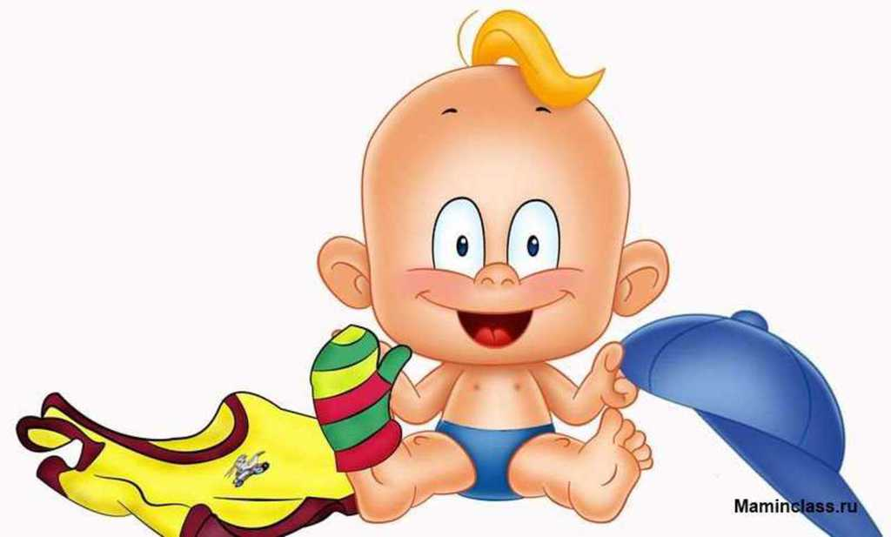
Муниципальное профессиональное объединение воспитателей, работающих с детьми раннего возраста
Руководитель МПО
Азанова Марина Анатольевна
воспитатель МБОУ «ВОК»
СП Детский сад № 3 корпус 4
Верещагино, 2021 г.

Slide 2

«МОЗГОВОЙ ШТУРМ»
Как Вы понимаете словосочетание
«методическое объединение»?
Какие ассоциации у вас
вызывает словосочетание
« ранний возраст»?

Slide 3
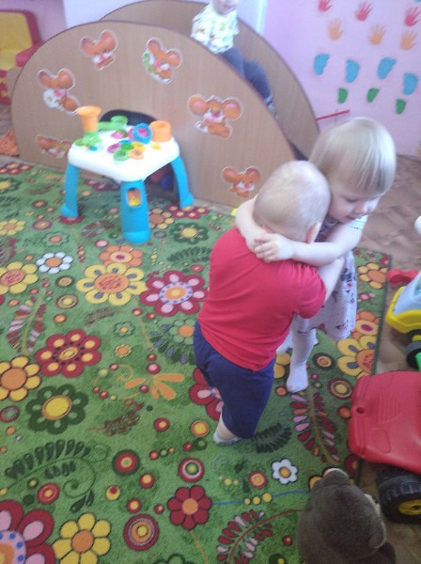
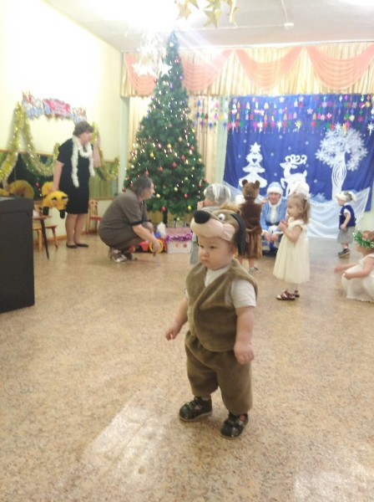

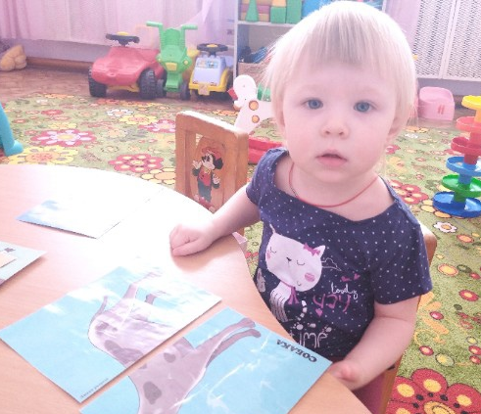
ДЕТИ – цветы жизни!!!!

Slide 4

План работы методического объединения воспитателей, работающих с детьми раннего возраста
Верещагинского ГО на 2020-2021 учебный год
Сентябрь 2020 | Секреты успешной адаптации детей раннего возраста к детскому саду
Февраль 2021 | Организация РППС в группах детей раннего возраста
Апрель 2021 | Виды детской деятельности в раннем возрасте

Slide 5
+ | -
- тематика актуальна и разнообразна - используемые формы и методы работы нацелены на результат; - воспитатели детей раннего возраста используют полученные знания | - сложно вести диалог в онлайн формате, нет обратной связи - нет живого общения. - не все педагоги ответственно подходят к выполнению заданий.

Slide 6

БЛИЦ ОПРОС
ПОВТОРИМ!!!!
1.Дети раннего возраста – это дети с ……..
2.Согласно ФГОС ДО сколько видов детской деятельности в раннем возрасте…..
3. Ведущим видом деятельности и основой становления личности ребенка до 3 лет является …..
4. Особое значение в восприятии детей раннего возраста имеет…….

Slide 7

Лучшие презентации по итогам работы методического объединения воспитатели Путинского детского сада
Москвина Надежда Васильевна, Носкова Юлия Сергеевна, воспитатель Зюкайского детского сада Елена Эдуардовна Чёрненькая, воспитатель СП Детский сад № 2 Ветрова Елена Геннадьевна, воспитатель СП Детский сад № 1 Федосеева Светлана Петровна

Slide 8
План работы методического объединения воспитателей, работающих с детьми раннего возраста
Верещагинского ГО на 2021-2022 учебный год
Октябрь 2021 | «Адаптация дошкольника к условиям детского сада»
Февраль 2022 | «Особенности организации и проведения совместной деятельности с малышами»
Апрель 2022 | «Современные педагогические технологии развития детей раннего возраста»

Slide 9

Методическое сопровождение воспитателей, работающих с детьми раннего возраста в организации образовательного процесса, содействие развитию профессионализма педагогов, совершенствование уровня их педагогического мастерства.

Slide 10
Хорошо, если поздним вечером, когда вы вспомните своих воспитанников, лицо ваше озарится улыбкой.

Slide 11


